Slide 1

google drive

Slide 2
CUPRINS
CARACTERISTICI GENERALE
Ce reprezintă Google Drive?
Trăsături generale
Cum funcționează?
Funcții noi în aplicația Google Drive pentru mobil
CONCLUZII

Slide 3
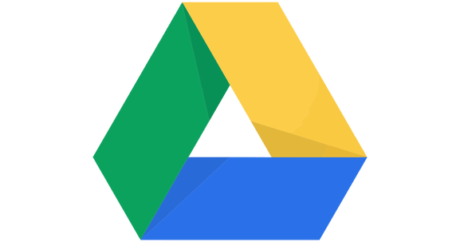

Caracteristici generale

Slide 4
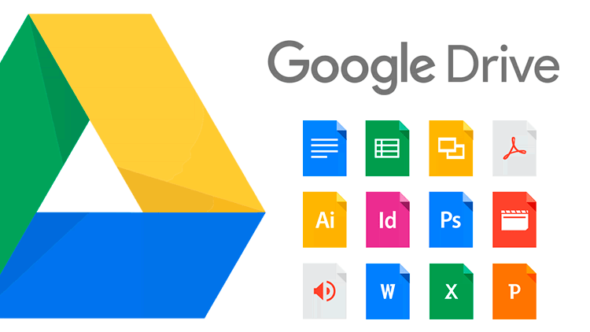
Ce reprezintă Google Drive?
Disc Google (en. Google Drive) este un serviciu de stocare online a fișierelor. Prima data el a fost prezentat publicului pe data de 24 aprilie 2012, de către Corporația Google. Disc Google este o extensie a Google Docs, și odată ce este activată, link-ul de la Google Docs (docs.google.com) este înlocuit cu cel de la Disc Google (drive.google.com).

Slide 5
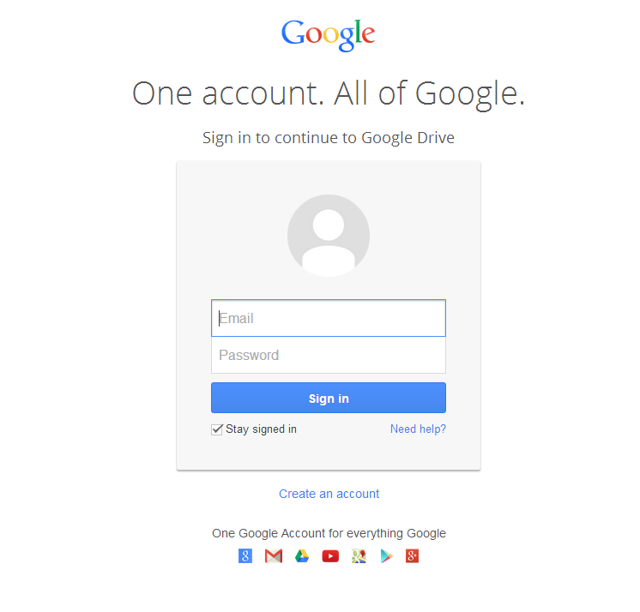
Disc Google va fi o parte integrată a browserului web destinat Linux, Google Chrome OS începând cu versiunea 20. Zvonuri despre Disc Google au circulat încă din martie 2006.

Slide 6
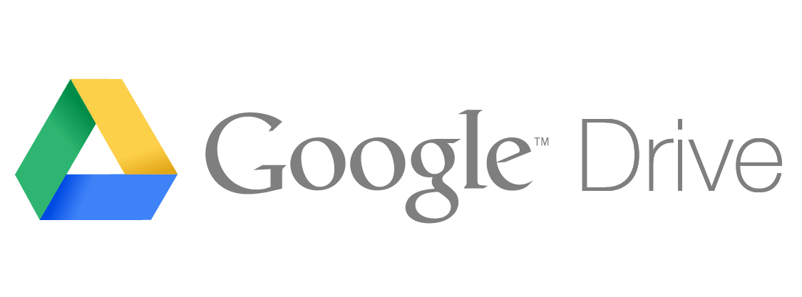
Trăsături generale
Drive, așa cum este de așteptat, se va integra curând în tot ecosistemul Google și vom putea, de exemplu, atașa în Gmail documentele găzduite în acesta, partaja fotografii din Google Disc în Google+, etc.

Slide 7

Din punct de vedere al securității și fiabilității, Google ne asigură că Drive va avea un uptime 99,9% iar datele găzduite în el vor fi cifrate. La toate astea se mai adaugă și suportul tehnic 24h din 24!

Slide 8
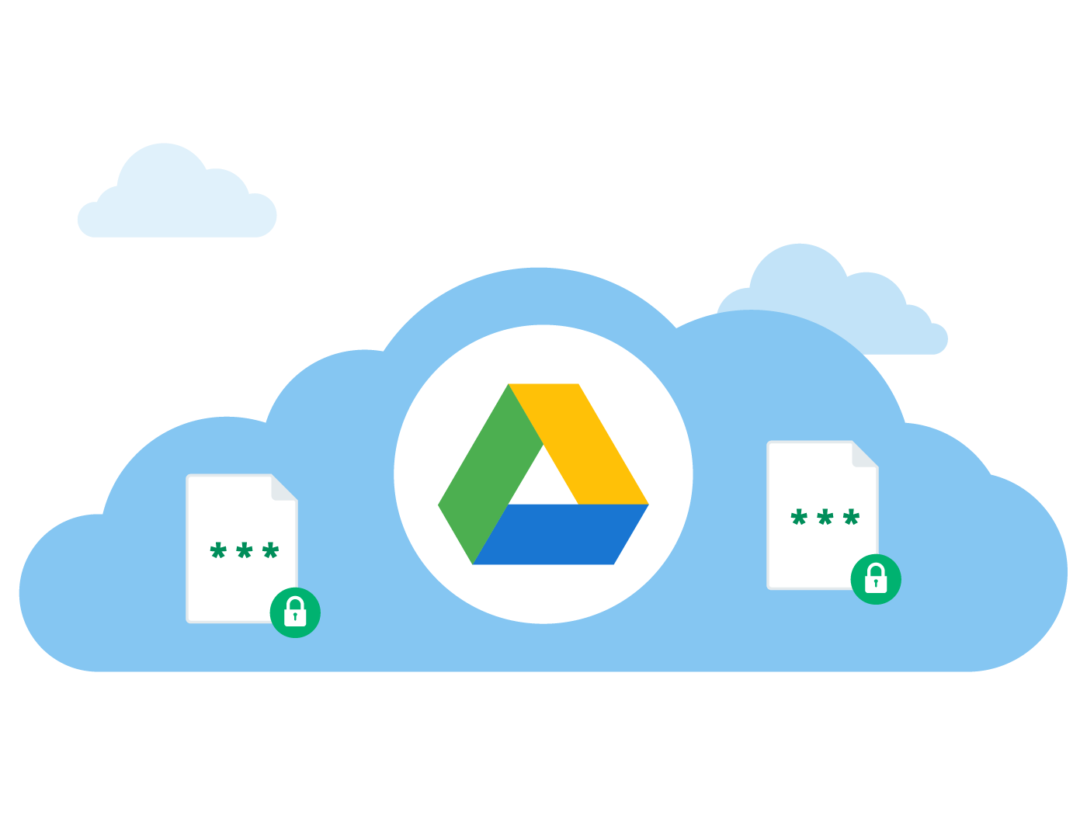
Cum funcționează?

Slide 9
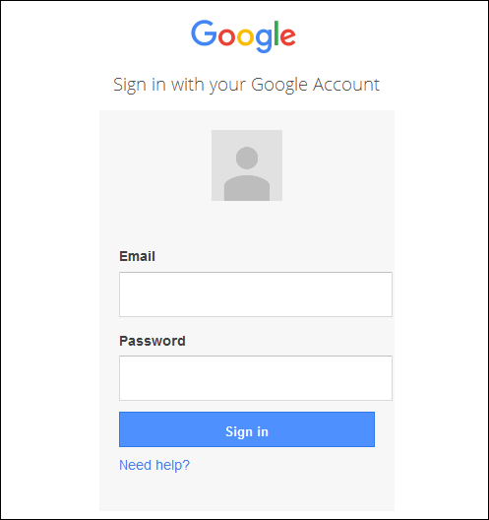
Google Drive este un serviciu accesibil pentru oricine. Ca să vă puteți folosi de serviciile Google Drive aveți nevoie de un cont. Dacă aveţi însă un cont pe Gmail îl folosiţi deja, iar dacă aţi fost vreodată încântaţi de partajarea fişierelor prin Google Docs, acel serviciu este ancorat tot în Google Drive.

Slide 10
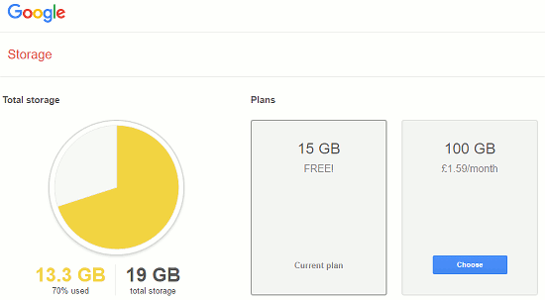
În principiu, din momentul în care ţi-ai făcut abonament la Google Drive, dacă nu cumva îţi ajung acei 15GB de spaţiu gratuit pe care ţi-i oferă Google, foloseşti respectiva cantitate de memorie pentru emailuri şi ataşamente primite şi trimise prin Gmail, documente din Google Docs, sincronizare fişiere cu PC-ul, backup la poze de pe un telefon sau o tabletă şi salvat conţinut de pe internet prin intermediul unei extensii de Chrome. Dacă vă încântă unul sau mai multe dintre aceste aspecte, trebuie să aveţi un pic în vedere preţurile.

Slide 11
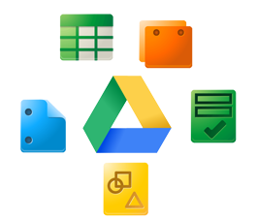

De când au apărut serviciile de cloud, din ce în ce mai multe companii s-au aruncat să ofere pachete foarte atractive pentru utilizatorii lor. Indiferent dacă vorbim de Microsoft, Google, Apple sau altele, fiecare oferă un spațiu de stocare de bază și un model de subscripție lunară dacă vrei câte ceva în plus.
Google Drive este unul dintre cele mai cunoscute, asta e clar, foarte multă lume apelează la el. Însă câte fișiere sunt, de fapt, stocate în Google Drive? Răspunsul ne-a fost oferit de Prabhakar Raghavan, vice-președinte G Suite. Peste două trilioane. Adică vreo două mii de miliarde de fișiere care mai de care, de toate tipurile.

Slide 12
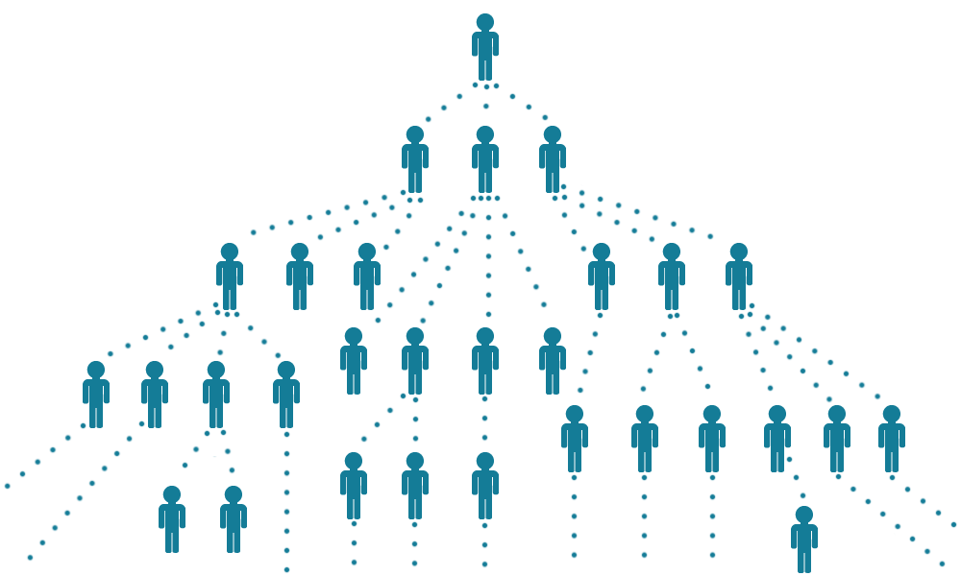
Numărul de utilizatori activi însă, nu se situează în jurul miliardelor. În ianuarie 2016, ultima dată când s-a măsurat această cifră, erau în jur de 800 de milioane. Cel mai probabil se va depăși pragul de un miliard de conturi active în curând. În schimb, numărul total de conturi Google Drive este undeva în jurul a câtorva miliarde. Același Raghavan a spus că Google va face ”cu siguranță” publică atingerea pragului de un miliard de utilizatori activi, atunci când acest lucru se va întâmpla.

Slide 13


Sunt momente când simți că cei 15 GB gratuiți oferiți de Google nu sunt suficienți… Dacă n-ar exista Digi Storage, probabil oricine ar plăti pentru creșterea capacității de stocare pe serverele Google.
Google oferă posibilitatea măririi spațiului de stocare cu 2 GB pe viață pentru cei care răspund la câteva întrebări – chestie de 2 minute.
De ce face Google asta? Păi pentru că vrea să crească nivelul de conștientizare al utilizatorilor săi privitor la securitatea pe Internet: Safer Internet Day este ziua siguranței pe Internet iar Google o sărbătorește în felul său.
+2 GB

Slide 14
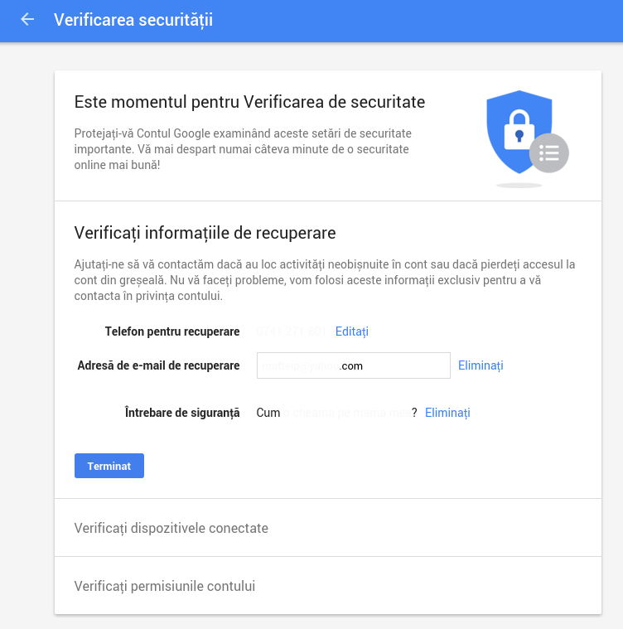
Pentru a beneficia de cei 2 GB spațiu de stocare suplimentar pe viață, accesați Google Security Checkup și asigurați-vă că numărul de telefon și adresa de e-mail alternativă au rămas neschimbate. Atât! Dacă vreți, verificați validitatea întrebărilor de securitate și asigurați-vă că dispozitivele conectate la contul vostru Google mai sunt în posesia voastră.
Verificați și permisiunile acordate unor aplicații, de-a lungul timpului, la contul vostru Google: eliminați aplicațiile pe care nu le mai folosiți sau care vi se par suspecte.
Cei de la Google au făcut aceeași chestie și anul trecut; nu-i nicio problemă dacă ați luat 2 GB în 2015 și alți 2 în 2016.

Slide 15

Funcții noi în aplicația Google Drive pentru mobil
Aplicaţia Google Drive este pe cale să primească o funcţie nouă, care s-ar putea dovedi folositoare studenţilor şi angajaţilor care lucrează împreună la diferite proiecte.

Slide 16
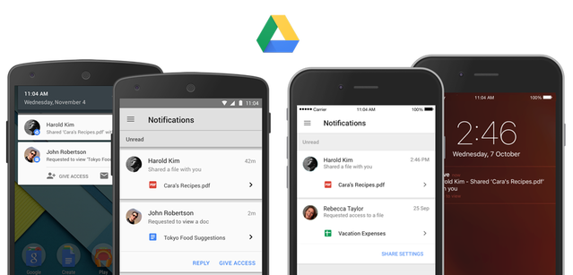
Actualizată la ultima versiune, aplicaţia Google Drive va putea emite notificări imediat ce un participant a distribuie un nou document sau colecţie de fişiere. Utilizatorii pot activa notificările pentru a inspecta imediat link-ul trimis, indiferent dacă persoana aflată la celălalt capăt foloseşte un telefon cu Android sau cu iOS.
O parte din funcţiile pregătite sunt prezente deja în ultima versiune Google Drive, restul urmând să fie adăugate în zilele următoare.

Slide 17

CONCLUZII

Slide 18

În primul rând toate facilităţile şi serviciile oferite de Google nu pot fi accesate dacât dacă utilizatorul are creat un cont Google. Prin urmare, utilizatorul ce nu are creat un cont Google, trebuie să-şi creeze cont sub Google, şi astfel beneficiază de toate serviciile Google, de exemplu: Gmail (serviciul e-mail), crearea unui Blog (Blogger), crearea unui site (Sites), creare şi stocarea de documente (Docs şi Drive), crearea de formulare şi chestionere (Drive), etc.

Slide 19

În al doilea rând Google Drive este o un serviciu complex pentru crearea, stocarea și trimiterea documentelor pe mail. Cu ajutorul său poți crea documente online (tip text, prezentare, foaie de calcul, newsletter etc), dar și formulare și chesitonare. Aplicația Google Drive este disponibila pentru PC/Mac, Chrome OS, iphone/iPad, dar și pentru dispozitivele care folosesc sistemul de operare Android.

Slide 20

Ceea ce m-a impresionat pe mine foarte mult la acest serviciu este căutarea foarte avansată. Imaginați-va ca aveți mii de fotografii în cont. Căutarea unei fotografii ar fi un calvar. Ei bine, pur și simplu scrieți în căsuța de căutare din Google Drive denumirea obiectului, locului sau subiectului pe care îl conține fotografia dorită de voi și Google Drive o va gasi. De exemplu, ne aducem aminte ca avem o poza în care am fotografiat un tigru, scriem în căsuța de căutare cuvântul „tigru”, apăsăm enter și voila! Aceasta va fi găsită imediat chiar daca în denumirea ei nu se află cuvântul tigru.

